Slide 1
ENFERMEDAD ONCOLÓGICA. SU PREVENCIÓN MEDIANTE LA EXTENSIÓN UNIVERSITARIA.
Autores: Dr. C Lena Alonso Triana
MS.c. Diana Vargas Carnot
Lic. Wendy González Rodríguez
Dr. Yankiel Rodríguez Martínez
.

Slide 2
Extensionismo de Salud es una manifestación de la relación dialéctica entre la Universidad y la Sociedad, que está dirigido a promover la salud y la cultura de Salud , que significa elevar los niveles de conocimiento en relación con los hábitos de vida saludable, la diligente actuación para sistematizar las acciones que hagan sostenible la salud de la población.
Proyectos Comunitarios

Slide 3
Factores de Riesgo
Uso de tabletas anticonceptivas
Multiparidd
Virus del VPH
Promiscuidad
Inicio temprano de las relaciones sexuales
Hábito de fumar
Infecciones de transmisión sexual
Manipulaciones Ginecológicas
Falta de Higiene personal
Pareja con múltiples parejas sexuales

Slide 4
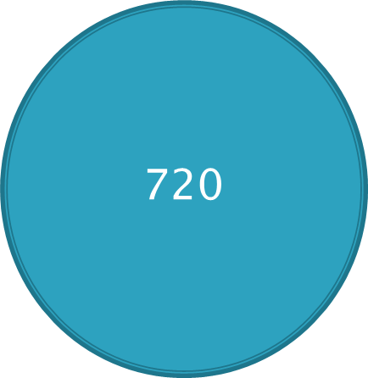
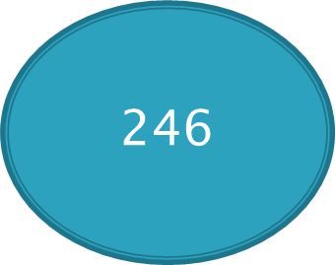
OBJETIVO
Proponer sistemas de acciones extensionistas para la prevención de del cáncer cérvico uterino, en grupos vulnerables.

Slide 5
Resultados Tabla #1: Distribución de estudiantes según edad de inicio de las relaciones sexuales.
Edad de inicio de las primeras relaciones sexuales | No | %
13 años o menos | 10 | 4.0
14 – 15 anos | 148 | 60.16
16-17 anos | 72 | 29.26
18 | 16 | 6. 50
Total | 246 | 100
Fuente: Tabla # 1

Slide 6
Resultados Tabla #2:Presencia de algunos de los factores de riesgo del cáncer cérvico uterino.
Factores de Riesgo del CCU | No | %
Múltiples compañeros sexuales | 157 | 63.82
Uso de tabletas anticonceptivas | 97 | 39.43
Hábito de fumar | 68 | 27.64
Infecciones de transmisión sexual | 10 | 4.06
Total | 246 | 100

Slide 7
Tabla#3:Distribución de motivos para el inicio de las relaciones sexuales.
Motivos para el inicio de las relaciones sexuales | No | %
Búsqueda de placer y relación íntima con la pareja. | 13 | 5.28
Complacer a mi pareja. | 78 | 31.70
Presión grupal | 59 | 23.98
Experimentar sensaciones nuevas | 96 | 39.02
Total | 246 | 100

Slide 8
Resultados de la Entrevista
La entrevista arrojó como resultado que la mayoría de los estudiantes presentan desconocimiento sobre las conductas a seguir para prevenir el cáncer cérvico uterino, reconocen en su mayoría la prueba citológica, como método para su prevención, no estableciendo asociaciones entre los estilos de vida y la vulnerabilidad al cáncer.

Slide 9
Acciones
Acción No. 1.
Título de la acción. Caracterización de la etapa de desarrollo en la que se encuentran los estudiantes de primer año de la carrera de Medicina y su relación con los factores de riesgo y prevención del cáncer cérvico uterino.
Objetivo. Caracterizar mediante el intercambio de profesores y estudiantes, las particularidades de la etapa del desarrollo en la que se encuentran los estudiantes de primer año de la carrera de Medicina en la Universidad de Ciencias Médicas, y el necesario comportamiento preventivo para evitar la enfermedad.
Acción No. 2.
Título de la acción. El uso del condón y los anticonceptivos orales: su vínculo con el cáncer cérvico uterino.
Objetivo. Argumentar la importancia de la responsabilidad ante el uso del condón y el empleo de los anticonceptivos orales, estableciendo el vínculo de tales comportamientos para la prevención cáncer cérvico uterino.
Acción No. 3.
Título de la acción. El hábito de fumar y su relación con el cáncer cérvico uterino.
Objetivo. Establecer el vínculo existente entre el hábito de fumar y el cáncer cérvico uterino, precisando la tendencia de iniciarse este mal hábito durante la etapa de la adolescencia.
Acción No. 4.
Título de la acción. La Radio Base Universitaria combatiendo el cáncer cérvico uterino.
Objetivo: Divulgar a la comunidad universitaria informaciones de interés dirigidas a la prevención del cáncer cérvico uterino, desde Radio Base de la Universidad de Ciencias Médicas de Matanzas.
Acción No. 5.
Título de la acción: La Cátedra de Educación Sexual y el cáncer cérvico uterino.
Objetivo: Resaltar el papel de las acciones que se ejecuten desde la Cátedra de Educación Sexual de la Universidad de Ciencias Médicas de Matanzas, para el conocimiento y la prevención del cáncer cérvico uterino.
Acción No. 6.
Título de la acción: Las nuevas tecnologías de la información y las comunicaciones promoviendo conductas sexuales responsables.
Objetivo: Crear un espacio interactivo en la página Web de la Universidad de Ciencias Médicas de Matanzas, sobre la responsabilidad que ha de asumir todo adolescente y personas en general, ante el cuidado de su salud sexual.
Acción No. 7.
Título de la acción. Debate sobre la película BangGang que trata la sexualidad, y las prácticas sexuales de riesgo.
Objetivo: Discutir los problemas de sexualidad y salud mediante el contenido de
películas de interés para los estudiantes y para la población en general.

Slide 10
Conclusiones:
La investigación arrojó como resultado que un número importante de estudiantes poseen hábito de fumar en actividades recreativas, usan en su mayoría tabletas anticonceptivas las féminas como método para prevenir el embarazo, presentando más de un compañero sexual desde el inicio del coito. Un número elevado de estas comenzaron sus primeras relaciones sexuales a los 15 y 16 años, algunas han padecido de infecciones de transmisión sexual, siendo sometidas en algunos casos a manipulaciones ginecológicas. Presentando un alto nivel de desconocimiento sobre las conductas a seguir para prevenir el cáncer cérvico uterino, lo que muestra necesidades de aprendizaje en la población estudiada. Los motivos que sustentan el inicio de las relaciones sexuales fueron en su mayoría experimentar sensaciones nuevas y complacer a su pareja dado además por la presión grupal. Se diseño una estrategia educativa que contó con 7 acciones.

